Slide 1
25-5
These materials are by the Kongki Ka Project and are made available to you under the terms of the Creative Commons Attribution ShareAlike license 4.0.
You have permission to share and redistribute these materials in any format and to make reasonable revisions and adaptations of this translation, provided that:
You include the above licence and source information.
If you redistribute these materials or create derivatives, you must distribute your contributions under the same license as the original.
The Holy Bible, Berean Standard Bible, BSB is produced in cooperation with Bible Hub, Discovery Bible, OpenBible.com, and the Berean Bible Translation Committee. This text of God's Word has been dedicated to the public domain.
Hindi text is from Free Bibles India. This translation is made available under the terms of a Creative Commons Attribution-ShareAlike 4.0 International License.
Notes:
Ch
25 Into Exile
1. Israel’s evil deeds -1 Kings 12:25- 13:5; 2 Kings 17:1-19 (Left Top)
2. Book of the law is found - 2 Kings 22-23:25 (Right Top)
3. Jehoiakim burns Jeremiah’s scroll - Jeremiah 36 (Right Bottom)
4. Jeremiah is thrown into the cistern - Jeremiah 38:1-13 (Left Bottom)
5. Destruction of Jerusalem/ Judah into exile - 2 Kings 24:8-16 , 25:8-21 Jeremiah
39:11-14 (Center)

Slide 2
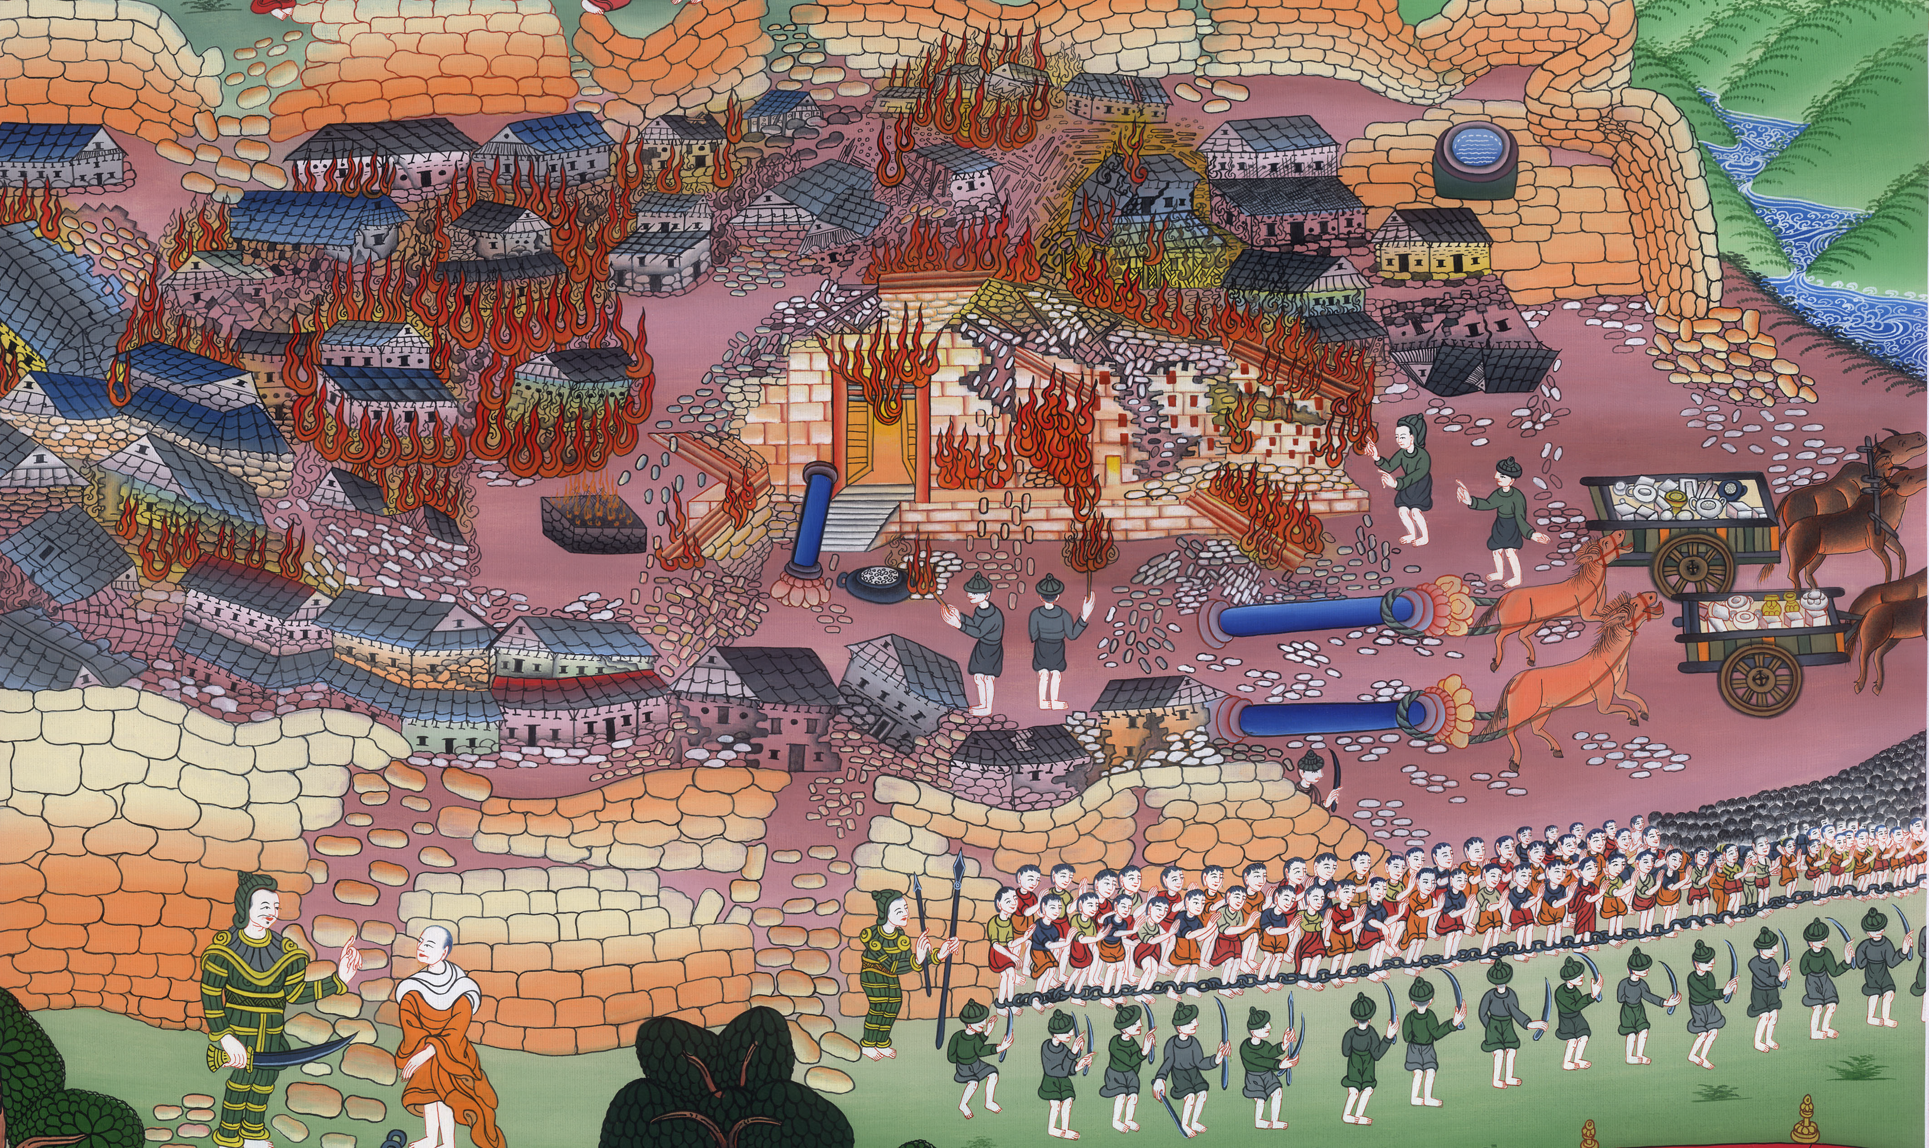
यरूशलेम से यहूदियों को निकाला खत्म करना –
2 राजा 24:8-16, 25:8-21
यिर्मयाह 39:11-14
This work is licensed under a Creative Commons Attribution-ShareAlike 4.0 International License

Slide 3
Destruction of Jerusalem/ Judah into exile - 2 Kings 24:8-16 , 25:8-21, Jeremiah 39:11-14
यरूशलेम से यहूदियों को निकाला खत्म करना –
2 राजा 24:8-16, 25:8-21 यिर्मयाह 39:11-14

Slide 4
यरूशलेम से यहूदियों को निकाला खत्म करना –
2 राजा 24:8-16, 25:8-21
यिर्मयाह 39:11-14

Slide 5
2 Kings 24
10At that time the servants of Nebuchadnezzar king of Babylon marched up to Jerusalem, and the city came under siege. 11And Nebuchadnezzar king of Babylon came to the city while his servants were besieging it.
2 राजाओं 24
10 उसके दिनों में बाबेल के राजा नबूकदनेस्सर के कर्मचारियों ने यरूशलेम पर चढ़ाई करके नगर को घेर लिया। 11 जब बाबेल के राजा नबूकदनेस्सर के कर्मचारी नगर को घेरे हुए थे, तब वह आप वहाँ आ गया।

Slide 6
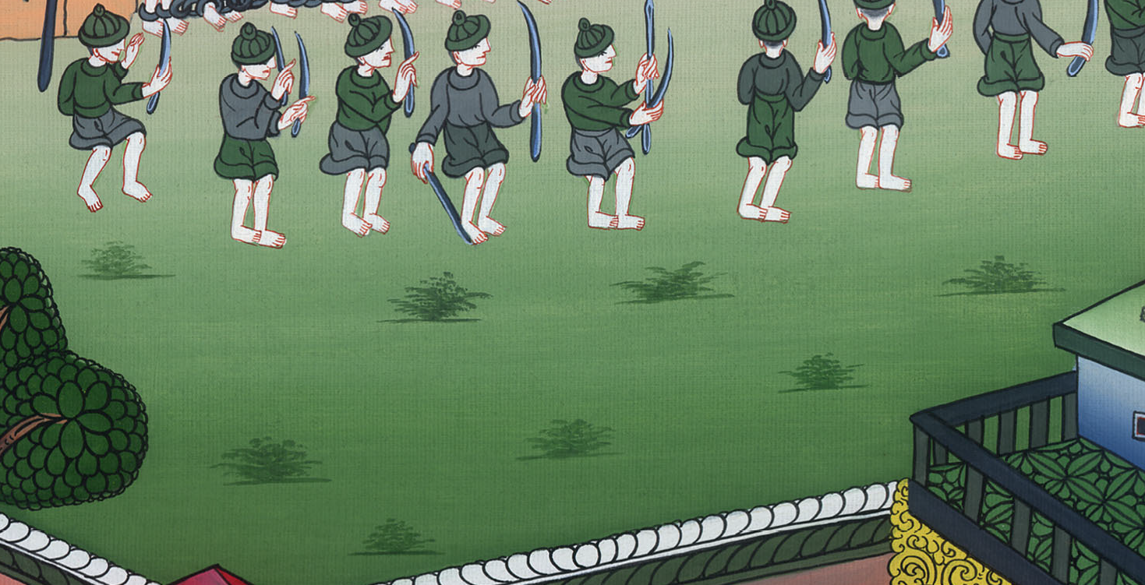
2 राजा 24:10,11

Slide 7
13As the Lord had declared, Nebuchadnezzar also carried off all the treasures from the house of the Lord and the royal palace, and he cut into pieces all the gold articles that Solomon king of Israel had made in the temple of the Lord.
13 तब उसने यहोवा के भवन में और राजभवन में रखा हुआ पूरा धन वहाँ से निकाल लिया और सोने के जो पात्र इस्राएल के राजा सुलैमान ने बनाकर यहोवा के मन्दिर में रखे थे, उन सभी को उसने टुकड़े-टुकड़े कर डाला, जैसा कि यहोवा ने कहा था।

Slide 8
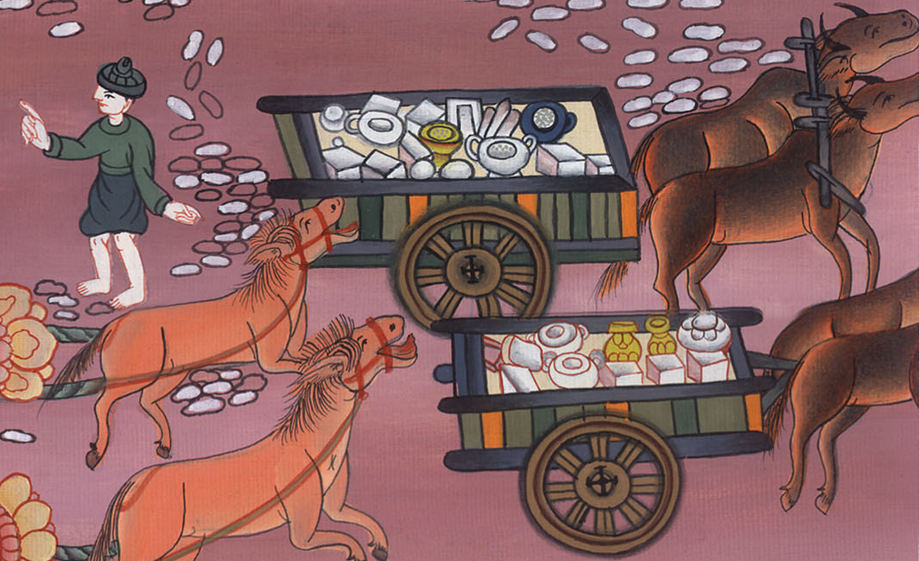
2 राजा 24:13

Slide 9
14He carried into exile all Jerusalem—all the commanders and mighty men of valor, all the craftsmen and metalsmiths—ten thousand captives in all. Only the poorest people of the land remained.
14 फिर वह पूरे यरूशलेम को अर्थात् सब हाकिमों और सब धनवानों को जो मिलकर दस हजार थे, और सब कारीगरों और लोहारों को बन्दी बनाकर ले गया, यहाँ तक कि साधारण लोगों में से कंगालों को छोड़ और कोई न रह गया।

Slide 10
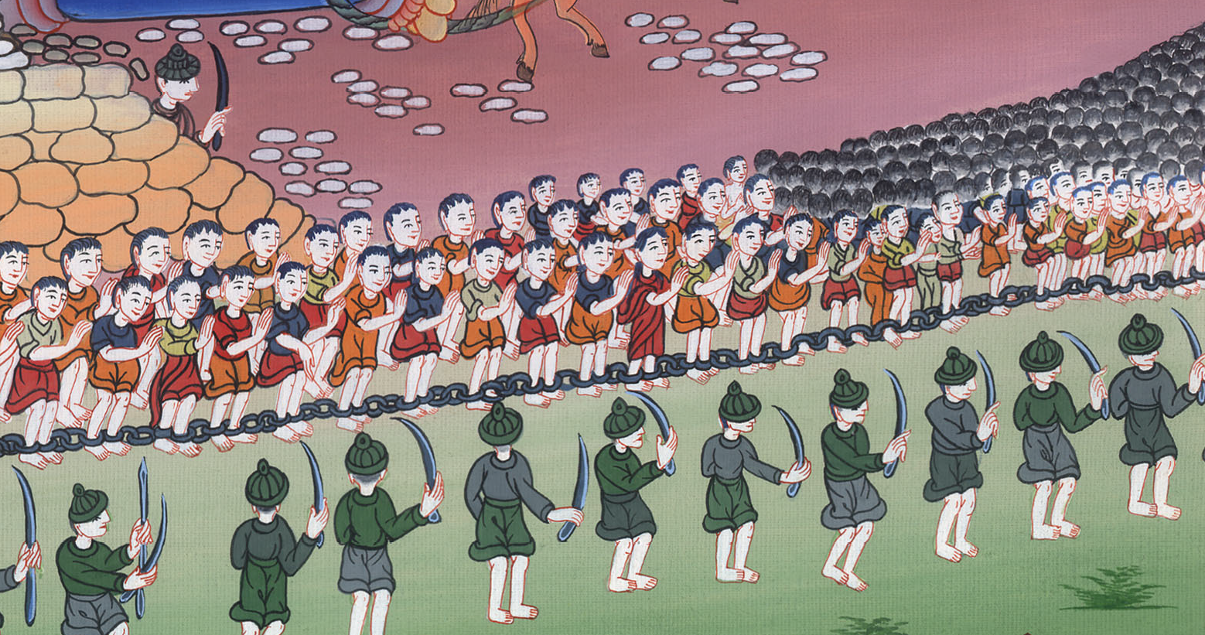
2 राजा 24:14

Slide 11
2 KINGS 25
9He burned down the house of the Lord, the royal palace, and all the houses of Jerusalem—every significant building.
2 राजाओं 25
9 उसने यहोवा के भवन और राजभवन और यरूशलेम के सब घरों को अर्थात् हर एक बड़े घर को आग लगाकर फूँक दिया।

Slide 12
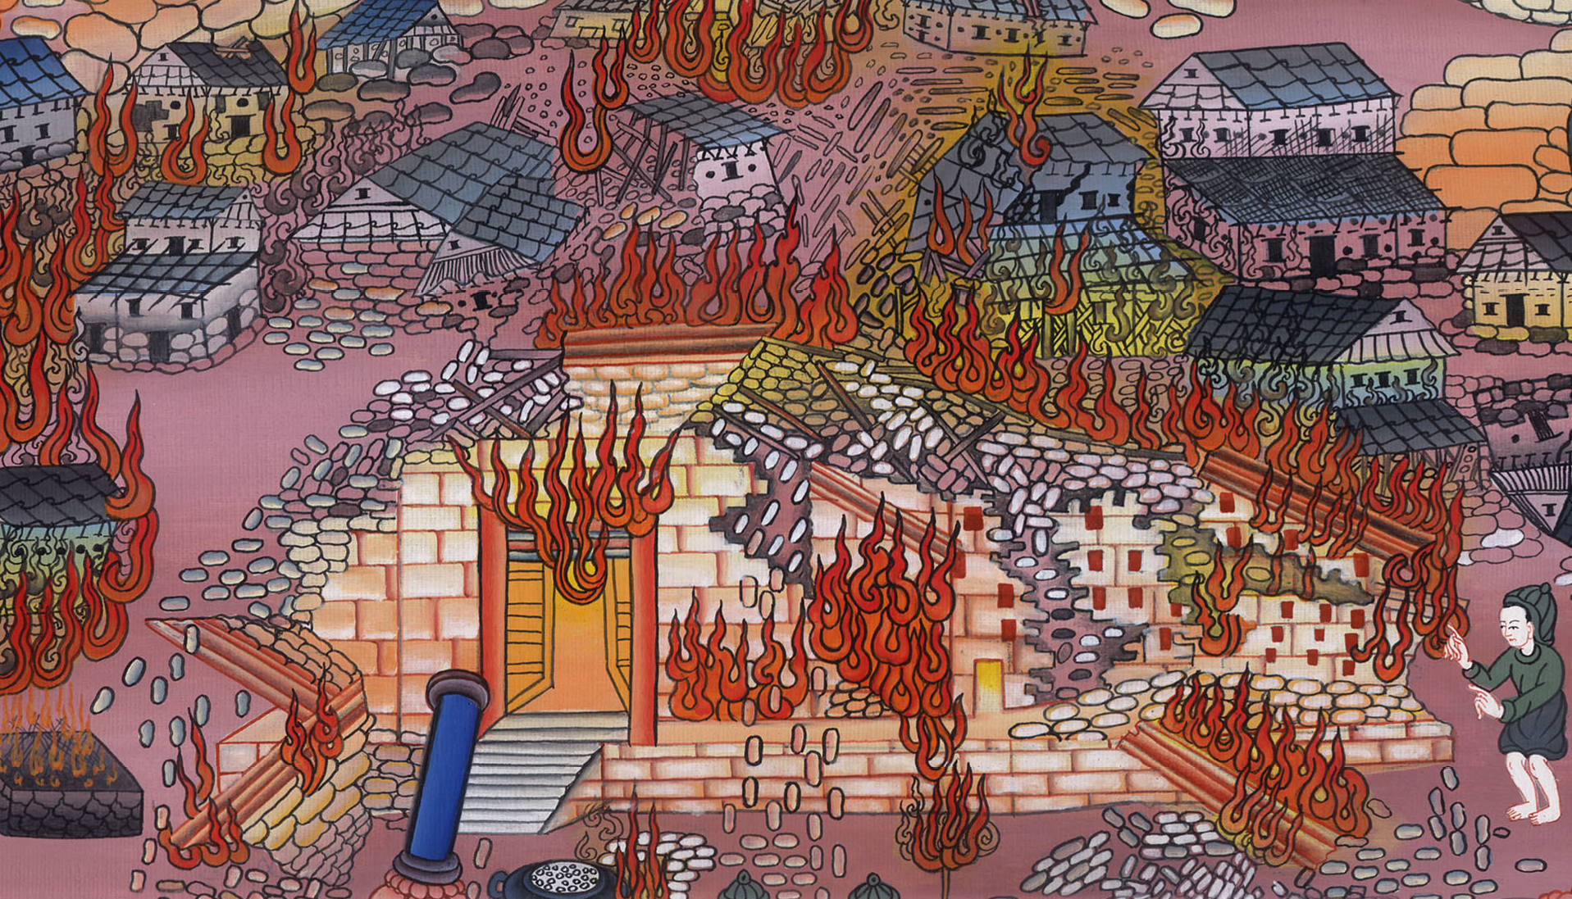
2 राजा 25:9

Slide 13
10And the whole army of the Chaldeans under the captain of the guard broke down the walls around Jerusalem.
10 यरूशलेम के चारों ओर की शहरपनाह को कसदियों की पूरी सेना ने जो अंगरक्षकों के प्रधान के संग थी ढा दिया।

Slide 14
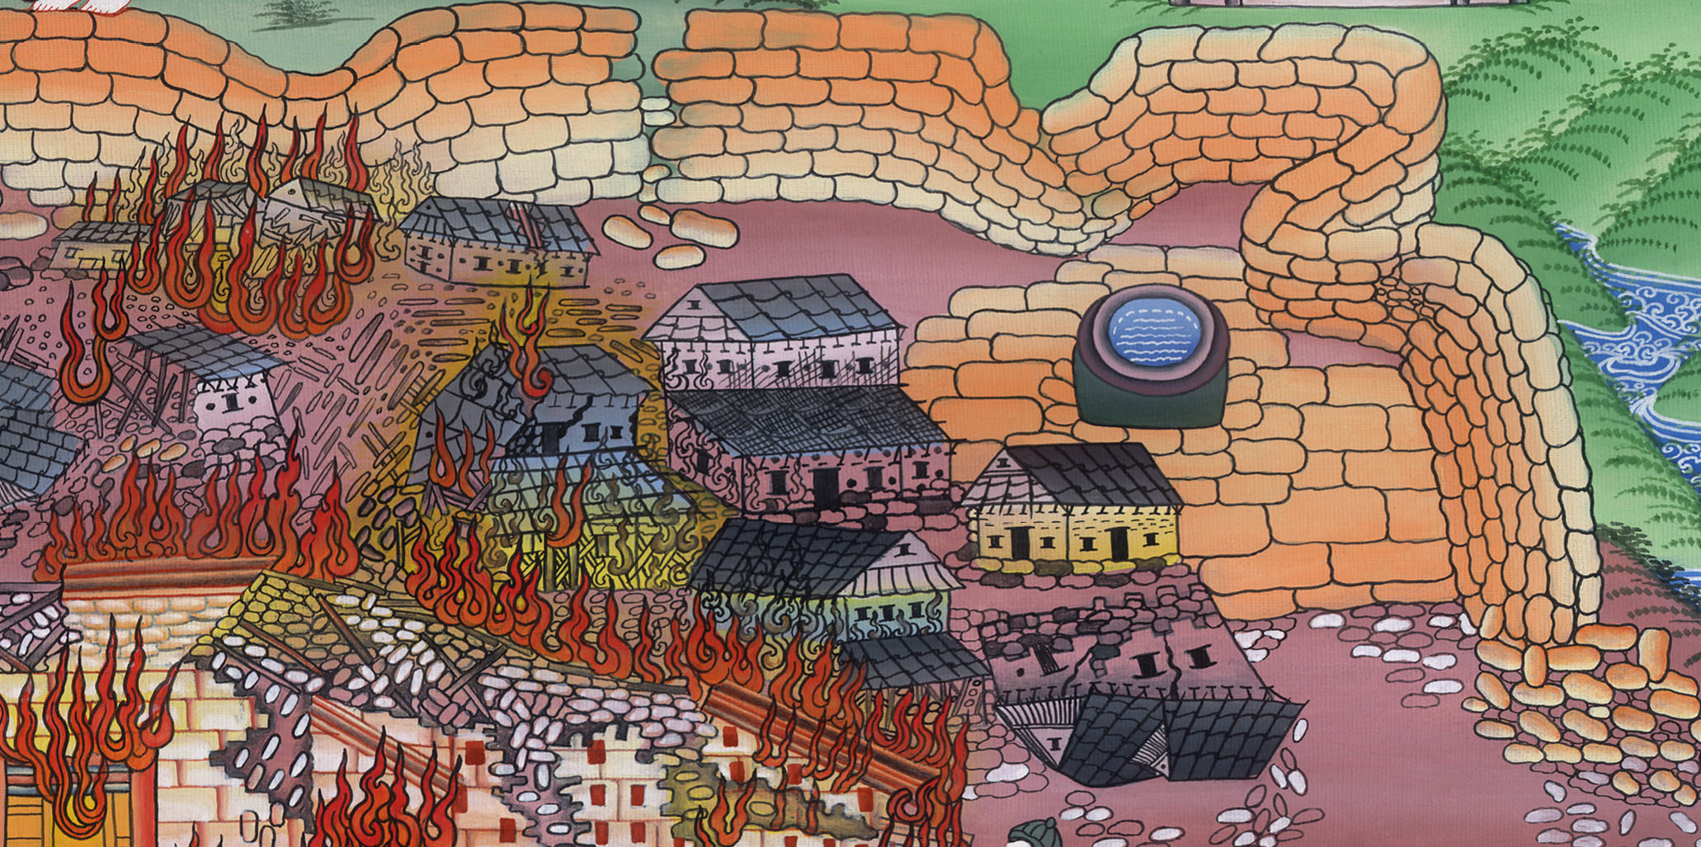
2 राजा 25:10

Slide 15
21…
So Judah was carried away captive out of his land.
21 तब बाबेल के राजा ने उन्हें हमात देश के रिबला में ऐसा मारा कि वे मर गए। अतः यहूदी बन्दी बनके अपने देश से निकाल दिए गए।

Slide 16
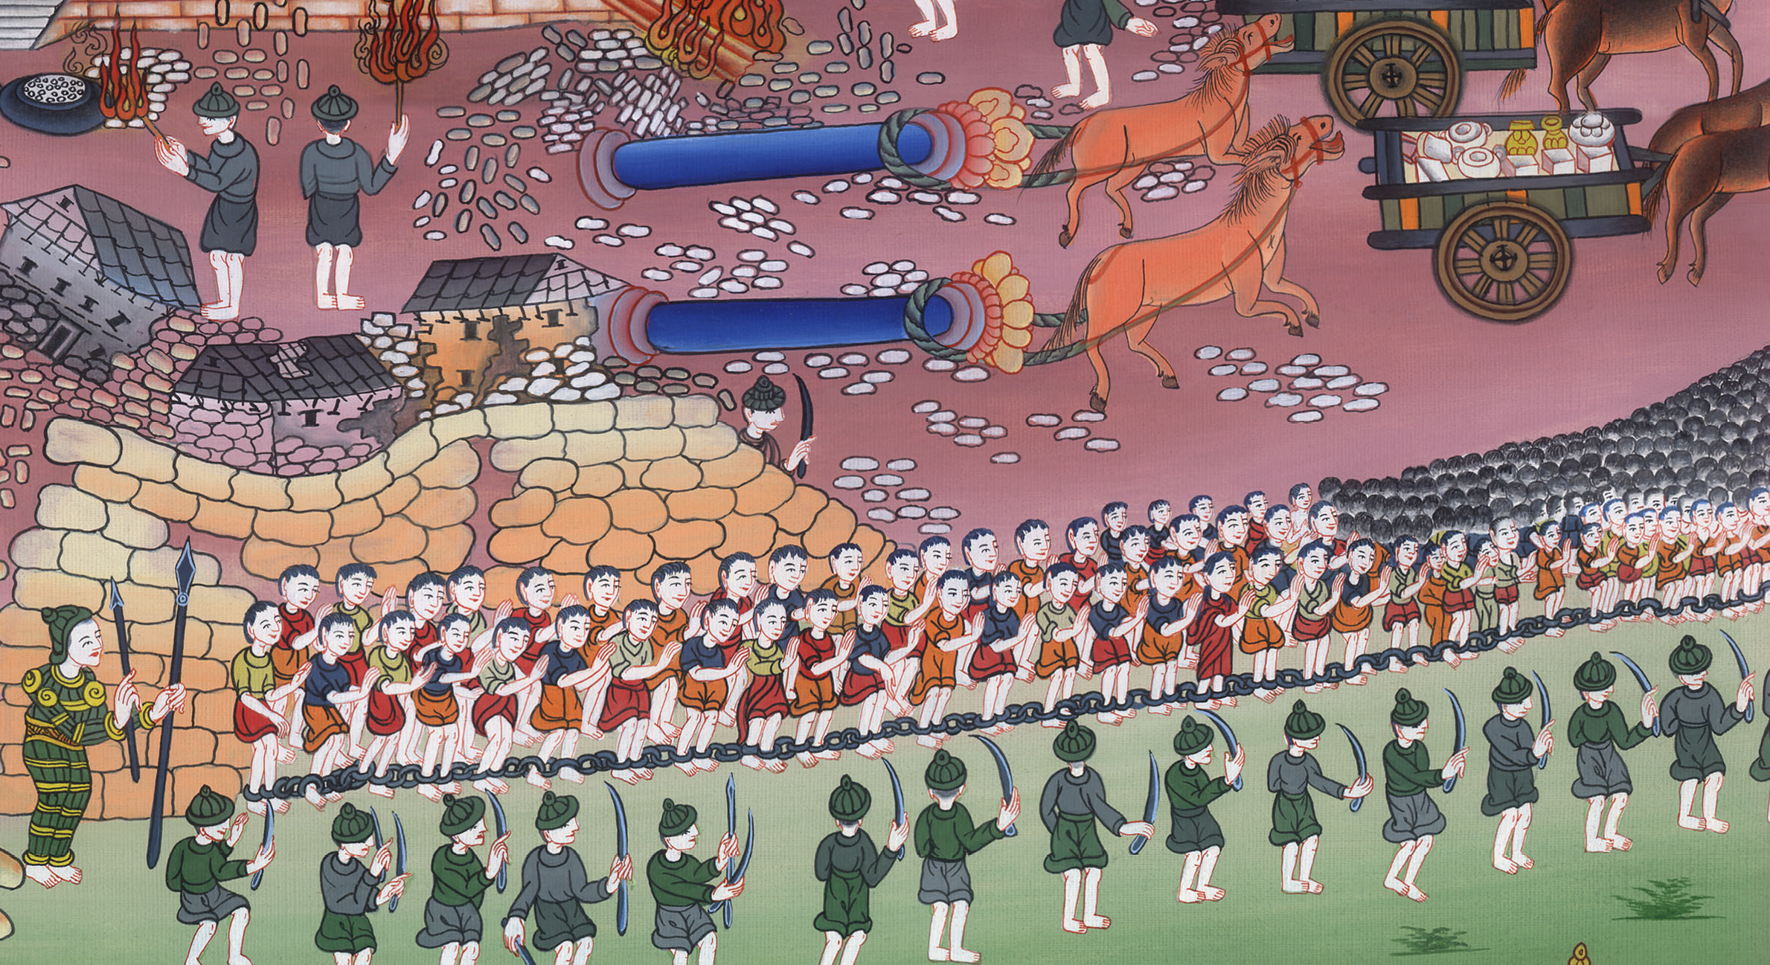
2 राजा 25:21

Slide 17
JEREMIAH39
11Now Nebuchadnezzar king of Babylon commanded Nebuzaradan the captain of the guard concerning Jeremiah, saying,
यिर्मयाह 39
11 बाबेल के राजा नबूकदनेस्सर ने अंगरक्षकों के प्रधान नबूजरदान को यिर्मयाह के विषय में यह आज्ञा दी,

Slide 18
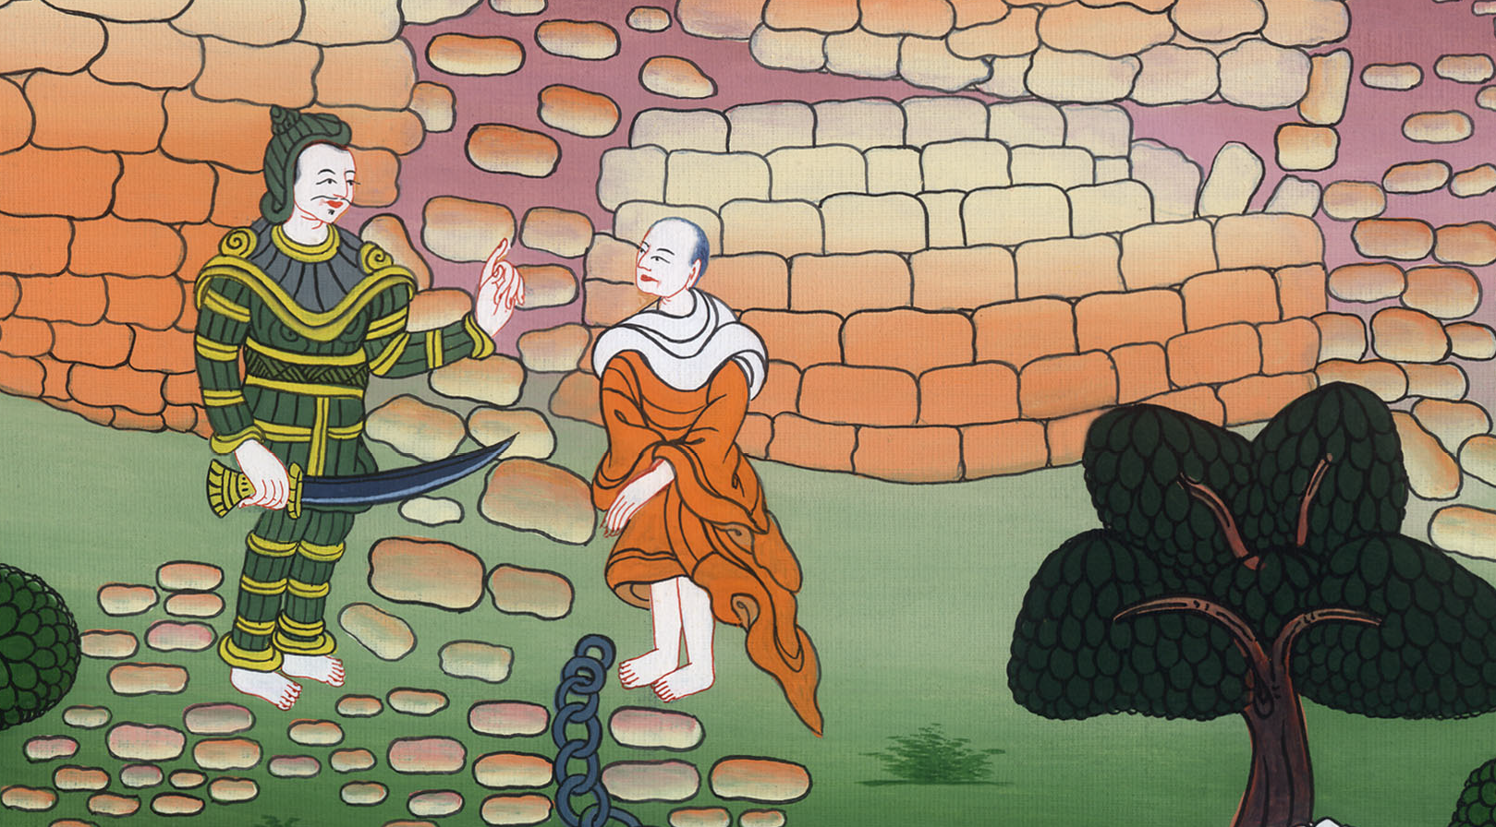
2 यिर्मयाह 39:11

Slide 19
12“Take him, look after him, and do not let any harm come to him; do for him whatever he says.”
12 “उसको लेकर उस पर कृपादृष्टि बनाए रखना और उसकी कुछ हानि न करना; जैसा वह तुझ से कहे वैसा ही उससे व्यवहार करना।”

Slide 20
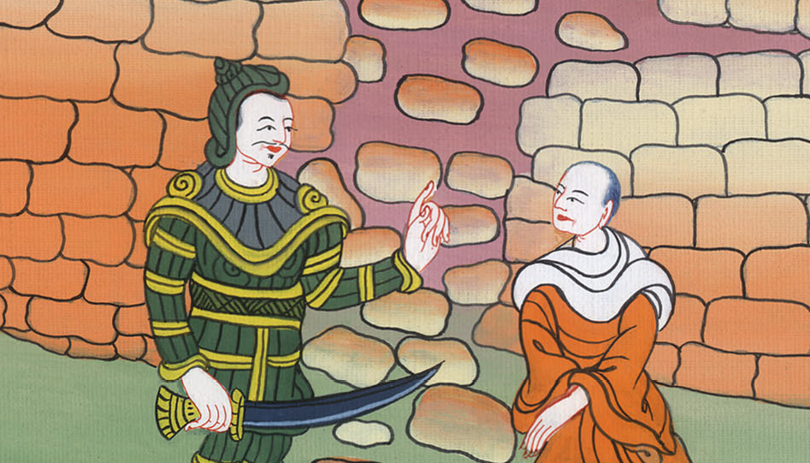
2 यिर्मयाह 39:12

